Slide 1
Klar til prøven i matematik med hjælpemidler

Slide 2
Lærerinformation
Materialet ”Klar til prøven i matematik med hjælpemidler” er bygget op som en PowerPoint, som du kan benytte i undervisningen.
PowerPoint-præsentationen er består af tre dele:
Informationer til læreren
Informationer og gode råd til elever
Understøttende værktøjer til din undervisning.
Hertil er der vedlagt bilag, der kan understøtte arbejdet med signalord.
Materialet og denne PowerPoint kan benyttes direkte i undervisningen, men kan med fordel justeres og tilpasses den elevgruppe, du arbejder med. Derfor har du selv mulighed for at redigere i dokumentet. Der er til nogle slides tilføjet noter med fx kommentarer, eksempler eller anden viden.

Slide 3
Mål og målgruppe
Mål:
At gøre eleverne klar til prøven med hjælpemidler.
At give eleverne viden om prøvens opbygning og struktur.
At støtte elevernes i at tage kvalificerede valg i forbindelse med prøven med hjælpemidler.
Målgruppen
Materialet er til elever i udskolingen.

Slide 4
Informationer til læreren
Del 1 (slide 7 – 10) indeholder en gennemgang af prøvens opbygning og struktur

Slide 5
Informationer til og gode råd til elever
Del 2 (slide 11 – 37) indeholder en gennemgang af vigtige elementer i forhold til prøvens opbygning og struktur med udgangspunkt i før, under og efter prøven – herunder også strategier og vigtige pointer, der kan understøtte eleven i gode arbejdsgange i selve prøvesituationen.
Materialet kan benyttes fra start til slut med justeringer i forhold til elevgruppen.
Eleverne kan med fordel have et eksemplar af en tidligere prøver med hjælpemidler, så du sammen med eleverne kan pege ind i konkrete eksempler.

Slide 6
Understøttende værktøjer
Del 3 (slide 38 – 46) beskriver værktøjer, der kan understøtte elever i arbejdet med prøven med hjælpemidler.
Materialet er til inspiration og til at understøtte faglige værktøjer, der kan være med til at forbedre elevernes muligheder for at lykkes ved prøven med hjælpemidler. De enkelte slides er tænkt som afsæt for undervisningen, men udvælg gerne nogle enkelte værktøjer at have fokus på med udgangspunkt i elevgruppen.
Det er vigtigt, at du afprøver værktøjerne sammen med eleverne i forhold til arbejdet med skriftlige opgaver i matematik, og at eleverne arbejder med værktøjerne i fx makkerpar eller selvstændigt.
Det anbefales, at du vender tilbage og gentager brugen af de understøttende værktøjer.

Slide 7
Information til læreren

Slide 8
Prøvevejledningen
I prøvevejledningen kan du læse om regler og rammer for prøverne, og om hvordan elevernes besvarelser og præstationer bedømmes.
Formålet med prøvevejledningerne er at præcisere og uddybe de krav, der stilles i prøvebekendtgørelsen. I prøvevejledningerne tydeliggøres også den sammenhæng, der er mellem folkeskolens formål, faget og reglerne i prøvebekendtgørelsen.
Notes:
Link til prøvevejledningen:
https://www.uvm.dk/folkeskolen/folkeskolens-proever/faglig-forberedelse/proevevejledninger

Slide 9
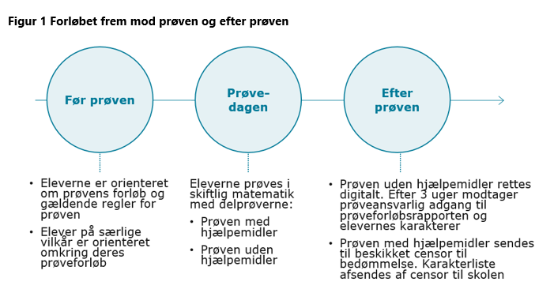
Prøven i matematik 9. klasse
Notes:
Figuren er fra ”Prøvevejledning i matematik 9. klasse”
Link til prøvevejledningen: https://www.uvm.dk/folkeskolen/folkeskolens-proever/faglig-forberedelse/proevevejledninger

Slide 10
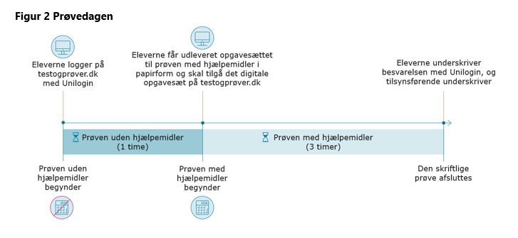
Prøven i matematik 9. klasse
Notes:
Figuren er fra ”Prøvevejledning i matematik 9. klasse”
Link til prøvevejledningen: https://www.uvm.dk/folkeskolen/folkeskolens-proever/faglig-forberedelse/proevevejledninger

Slide 11
Information og gode råd til elever

Slide 12
Før prøven

Slide 13
Kender du til prøvens opbygning?
God pointe:
Alle opgaver i prøve med hjælpemidler kræver et resultat og en begrundelse.
Prøven med hjælpemidler varer 3 time.
Prøven indeholder ca. 6 til 8 opgaver, og i hver opgave er der en række underopgaver.

Slide 14
Hvad bliver du prøvet i?
God pointe:
Når du skal vise, hvordan du bruger matematik til at behandle problemer i prøven, er det vigtigt, at du har fokus på din skriftlige kommunikation.
Du bliver prøvet i, hvordan du bruger matematik til behandling af problemer. Det betyder hvordan du:
Vurderer problemer
Beskriver løsninger
Udarbejder løsninger
Der er spørgsmål inden for de 3 faglige områder:
Tal og algebra
Geometri og måling
Statistik og sandsynlighed
Notes:
Dette er få pointer og skrevet målrettet til eleverne.
Du kan læse mere i givne dokumenter:
Prøvevejledningen:
https://www.uvm.dk/folkeskolen/folkeskolens-proever/faglig-forberedelse/proevevejledninger
Bekendtgørelsen, fagbilag 1:
https://www.retsinformation.dk/eli/lta/2022/1224
(kan ses i prøvevejledningen side 24)

Slide 15
Kommunikation
Når du skal vise, hvordan du løser problemer i prøven med hjælpemidler, skal du vise den matematik, som du benytter til at løse problemet med.
Det kan være:
Faglige begrundelser
Tekst, hvor du forklarer
Beregninger (dine mellemregninger)
Tegninger
Grafer
…
Notes:
Dette er få pointer og skrevet målrettet til eleverne.
Du kan læse mere i givne dokumenter:
Prøvevejledningen:
https://www.uvm.dk/folkeskolen/folkeskolens-proever/faglig-forberedelse/proevevejledninger
Bekendtgørelsen, fagbilag 1:
https://www.retsinformation.dk/eli/lta/2019/1128
(kan ses i prøvevejledningen side 48)

Slide 16
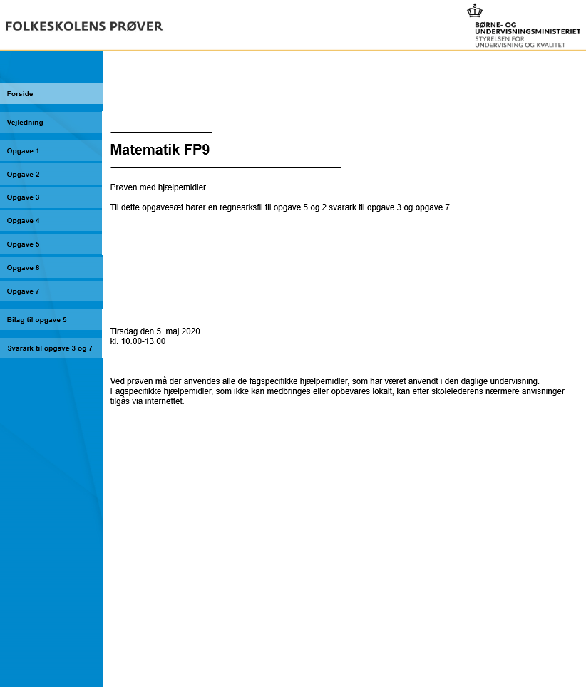
Den digitale udgave
God pointe:
Der kan være materialer (fx en fil), som er i den digitale prøve, men ikke er i papirudgaven. I opgaveteksten vil der ALTID henvises til filen.
Den digitale prøve ser sådan ud.
I den blå søjle kan du klikke dig ind på opgaver, bilag og svarark.
Notes:
Prøvesæt som eksempel, hvor der henvises til en fil:
Maj 2020 opgave 5 (Prøvesættene kan findes på www.prøvebanken.dk)

Slide 17
Prøven med hjælpemidler digitalt og på papir
God pointe:
Spørg om hjælp i prøvesituationen, hvis du har problemer med at åbne prøven digitalt.
Den digitale udgave hentes på www.testogprøver.dk
Når du åbner prøven, skal du benytte dit Unilogin.
Du skal have prøven med hjælpemidler på papir, og du skal have adgang til den digitale udgave.

Slide 18
Introtekst til prøven med hjælpemidler
Kære elev
Prøven består af X opgaver. Du har 3 timer til at løse dem.
Ved hver opgave står der, hvor mange point den højst kan give. Prøven kan i alt højst give X point. Du bestemmer selv, hvilken rækkefølge du laver opgaverne i, og hvor lang tid du vil bruge på hver af dem.
Det er vigtigt, at du begrunder dine svar i alle opgaver.
Det betyder, at du i hver opgave skal vise eller forklare, hvordan du er nået frem til dit svar. Du kan fx begrunde dit svar med tekst, beregninger og/eller tegninger.
En del af de point, du kan få i hver opgave, kommer fra dine begrundelser. I de fleste opgaver kan du ikke få det højeste antal point, hvis du ikke begrunder dit svar, selv om dine resultater er rigtige.
I nogle af opgaverne skal du beregne et antal eller en størrelse. I andre opgaver skal du vise, hvordan du finder frem til et bestemt resultat eller afgøre, om en påstand er sand eller falsk.
Der er også opgaver, hvor du skal løse et matematisk problem ved at undersøge. I disse opgaver forventer vi ikke, at du på forhånd kender en metode, du kan bruge til at løse problemet. Ordet ’undersøg’ signalerer, at du selv skal finde på en god måde at løse problemet på ved at bruge matematik, du kender.
God arbejdslyst.
Styrelsen for Undervisning og Kvalitet
Gode pointer:
Introteksten her er i dit opgavesæt til prøven, og den skal minde dig om de gode pointer, du skal være opmærksom på ved prøven.
Læs introteksten igennem, inden du begynder prøven.
Har du brug for hjælp må tilsynet i prøvelokalet gerne hjælpe dig med læsningen af denne tekst.
Notes:
Introtekstens kan med fordel benyttes i den daglige undervisning. Skolen er i forhold til bekendtgørelsen forpligtet til at orientere eleverne om reglerne for prøven og hjælpemidler i god tid inden prøvedagen.
Lærerne må gerne læse introteksten op før prøven, fx for at minde eleverne om de gode råd. Det er ikke hensigtsmæssigt, at det sker imellem de to delprøver, sådan at elevernes prøvetid bruges til formålet. Det er den samme tekst der går igen i prøvesættene år efter år, der justeres blot i antallet af opgaver og point.

Slide 19
Internettet
Gode pointer:
Spørg din lærer og skole om hjælp i forhold til brug af internettet.
Du må ikke bruge internettet til at søge efter ny viden i prøvesituationen.
Din skoleleder skal oplyse dig om de hjælpemidler, programmer, digitale værktøjer og/eller digitale undervisningsmaterialer, som du må benytte ved prøven.
Nogle skal du måske have liggende på din computer, et usb-stik, dit eller skolens drev/lukkede netværk.
Nogle skal du medbringe i papirform.
Nogle kan du eventuelt få lov til at tilgå via internettet.
Notes:
I forbindelse med brug af internettet og hjælpemidler kan siden med stor fordel redigeres og omskrives i forhold til de undervisningsmaterialer og hjælpemidler der er anvendt i netop din undervisning.
Dette er de generelle regler og du kan læse mere i prøvevejledningen
https://www.uvm.dk/folkeskolen/folkeskolens-proever/faglig-forberedelse/proevevejledninger
Er der anvendt materialer fra nettet, kan det være en fordel at udarbejde en linkliste, se slide side 40, så eleverne ved hvilke links, de må anvende og ikke benytter ikke tilladte hjælpemidler.

Slide 20
Hjælpemidler
Gode pointer:
Du kan gøre overvejelser om hvilke hjælpemidler, der for dig er gode at finde viden i.
Hvor kigger du som det første, når du har brug for hjælp?
Du må medbringe og bruge hjælpemidler, som har været anvendt i den daglige undervisning. Det kan fx være:
Lommeregner
Smartphone, tablet og computer med de apps og programmer, som har været anvendt i den daglige undervisning
Skrive- og tegneredskaber
Egne udførte noter
Opgavebesvarelser (både rettede og ikke rettede)
Din matematikbog – digital eller i bogform
Kompendier
Formelsamling
Ordbøger
Det er en fordel, hvis du ved, hvordan du kan bruge de hjælpemidler, som du medbringer til prøven.
Notes:
Med kendskab til eleverne og deres faglige niveau og arbejdsgange kan du anbefale i hvilke opslagsværker som eleverne primært skal finde oplysninger og hjælp. Elever, der er udfordret i matematik kan have svært ved at overskue hvilke hjælpemidler, der er anvendelige hvornår, og derfor kan det være svært for dem selv at vurdere, hvilke hjælpemidler de skal medbringe.
Der kan være elever, der ikke får medbragt nødvendige hjælpemidler. Det kan være til stor hjælp for denne gruppe, at der i prøvelokalet er muligt at låne fx en formelsamling og de primære materialer, der er benyttet i undervisningen fx matematikbogen.
Er der anvendt meget materialet fra nettet, kan det være en fordel at udarbejde en linkliste se slide 40, så eleverne ved hvilke links, de må anvende og ved en fejl benytter ikke tilladte hjælpemidler. En linkliste kan hertil hjælpe tilsynet.
Du kan læse mere i prøvevejledningen:
https://www.uvm.dk/folkeskolen/folkeskolens-proever/faglig-forberedelse/proevevejledninger

Slide 21
Formelsamling
God pointe:
Overvej, om der er emner, du kan markere i dine opslagsværker, så det er nemmere for dig at finde. Emner, som du ofte søger hjælp i forhold til.
En formelsamling er en god opslagsbog at medbringe til prøven, hvis du har benyttet den i den daglige undervisning.
I en formelsamling kan du finde faglig hjælp til prøven med hjælpemidler.
Notes:
Formelsamlingen kan være et stort dokument at navigerer i. Der kan med fordel markeres, hvilke dele eleven kan have brug for at finde oplysninger i. Dette kan du
Link til formelsemlingen, Matematiske formler og fagord:
https://www.uvm.dk/-/media/filer/uvm/udd/folke/pdf20/mar/200310-matematiske-formler-og-fagord-matematik-2-udgave-2017.pdf

Slide 22
Spørgsmål til prøven med hjælpemidler
Må jeg høre musik til prøven?
Svar: Det er din skole, der bestemmer, om du må høre musik til prøverne.
Må jeg kommunikere med andre under prøven?
Svar: Nej. Det er ikke tilladt at tale med eller have kontakt til andre under prøverne.
(De tilsynsførende er de eneste, du må kommunikere med under prøven. Det gør du ved at række hånden op)
Må jeg medbringe min mobiltelefon og bruge den under prøven?
Svar: Din skole har regler for, om du må medbringe din mobiltelefon.
Må jeg bruge hjælpemidler til prøven?
Svar: Ja, du må bruge fagspecifikke hjælpemidler, som har været anvendt i undervisningen”
Din skole og lærer kan fortælle om de hjælpemidler, du må benytte.
Notes:
Svaret omkring hjælpemidler kan der findes understøttende information i prøvevejledningen.
Link: https://www.uvm.dk/folkeskolen/folkeskolens-proever/faglig-forberedelse/proevevejledninger
I forhold til kommunikationen må eleverne ikke kommunikere utilsigtet, men de må gerne tale med tilsynet om fx at kunne holde en pause, komme på toilettet, mv.

Slide 23
Under prøven

Slide 24
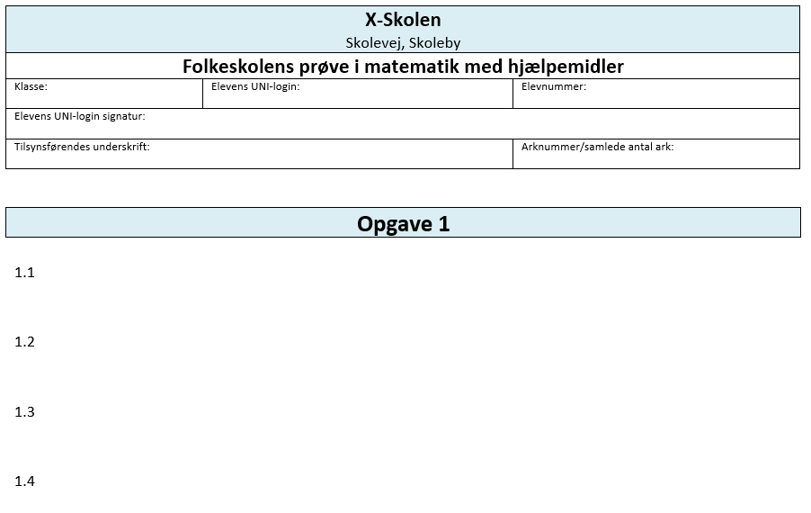
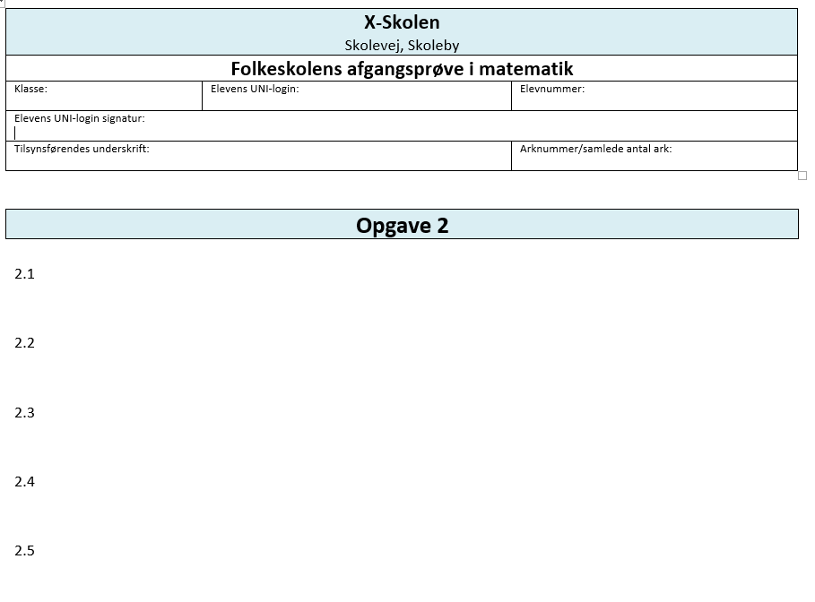
Har du er skabelon klar?
Gode pointer:
I kan hjælpe hinanden i klassen med at lave en skabelon til prøven.
Skabelonen skal indeholde et sidehovedet med bestemte oplysninger. Det ved din skole besked om.
Når du benytter skabelonen til prøven, skal du justere den i forhold til antallet af delopgaver.
Notes:
Eleverne der er udfordrede i matematik og/eller i forhold til systematik kan med en medbragt skabelon til prøven opnå en bedre struktur og et bedre overblik i prøvestationen. Arbejdet i skabelonen kan gøre det tydeligt for eleverne, hvilke opgaver de har arbejdet med, og hvilke opgaver de mangler svar på.
Første side af elevbesvarelsen skal indeholde:
• Skolens navn
• Elevens Unilogin
• Klasse-/holdbetegnelse
• Sideangivelse, fx side 1 af 7, 2 af 7 osv.
• Elevens signatur med Unilogin
• Tilsynsførendes underskrift
Samtlige ark, som eleven afleverer, skal indeholde elevens UNI-login, ark-nummer og oplysning om det samlede antal ark. Ved et ark forstås fx et A4-papir med print, et foldet A3-ark, håndskrevet ark eller et svarark.

Slide 25
Opgavetyper i prøven
God pointe:
Vær opmærksom på, at det ikke kun er i teksten, du får oplysninger, du skal bruge.
De sidste opgaver i sættet har delopgaver, der ikke opfattes som så svære. Det er vigtigt at du også får arbejdet med dem.
Opgaverne i prøven med hjælpemidler tager udgangspunkt i et eller flere temaer. Enkelte opgaver handler om ren matematik.
I opgavesættet skal du læse teksten, men også benytte oplysninger fra fx tegninger, figurer, skemaer, grafer og lignende.
De enkelte delopgaver har forskellige sværhedsgrader. Delopgave 1 i alle opgaverne er ofte en delopgave, hvor særhedsgraden ikke er så høj.
Notes:
De fleste opgaver tager udgangspunkt i et eller flere temaer, de øvrige opgaver har et matematisk udgangspunkt (ren matematik).

Slide 26
Matematiske problemer
God pointe:
Du kan sammen med din lærer lave en guide til hvordan, du arbejder med delopgaverne (matematiske problemstillinger).
Opgaverne i prøven med hjælpemidler er matematiske problemstillinger, som du skal løse.
Når du løser matematiske problemstillinger kan du hente hjælp fra følgende punkter:
Læs opgaven grundigt – forstå problemet
Lav en plan og begynd regnearbejdet
Skriv, hvordan du kommer frem til dit resultat
Lav et tydeligt svar
Tjek svaret – kan det passe?
Notes:
Strategier i forhold til problembehandling er gode redskaber i forhold til at løse fx undersøgende matematikopgaver.
Du kan med fordel præsentere eleverne for strategien. Nogle elever kan med fordel have en guide liggende ved siden af dem, så de kan kigge på punkterne, for at kunne følge processen. Se eksempler på slide 35
Du kan sammen med eleverne læse mere i ”Matematiske formler og fagord” side 6 til 7
https://www.uvm.dk/-/media/filer/uvm/udd/folke/pdf20/mar/200310-matematiske-formler-og-fagord-matematik-2-udgave-2017.pdf

Slide 27
Opgavetype du sikkert vil møde
God pointe:
Et-spørgsmåls-opgaven indeholder nogle gange ikke så meget tekst.
Et-spørgsmåls-opgaven er designet, så mange elever kan svare på dele af opgaven, og derfor er det vigtigt, at du prøver at arbejde med opgaven.
Et-spørgsmåls-opgaver:
I opgavetypen er der bare ét spørgsmål. Dvs. én delopgave.
Et-spørgsmåls-opgaverne kræver mere tid at arbejde med end de andre delopgaver.
Et-spørgsmåls-opgaver er en opgave, hvor der skal laves et længere begrundet svar, og der skal evt. findes flere løsninger.
Notes:
Se eksempler på et-spørgsmåls-opgaven i fx følgende prøver:
Maj 2020 opgave 2 og 7
Dec. 2020 opgave 2 og 7
(Prøvesættene kan findes på www.prøvebanken.dk)
Et-spørgsmåls-opgaven findes også i prøverne fra 2021 og 2022.
Et-spørgsmåls-opgaverne giver flere point end de andre delopgaver. De enkelte opgavers pointtallet er skrevet øverste hjørne på opgavesiden.
(Se i et opgavesæt og se næste slide side 25.)

Slide 28
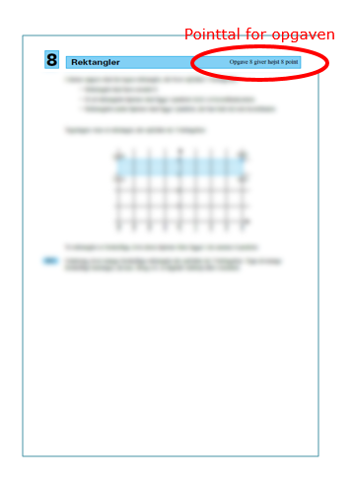
Opgavens højeste pointtal
God pointe:
Øverst på siden i prøven kan du se, hvor mange point hele opgaven højst kan give.
Det er vigtigt at være opmærksom på pointtallet. Pointtallet kan hjælpe dig med at vurdere, hvor meget tid du skal bruge på opgaverne.
Notes:
For at hjælp eleverne med at prioritere arbejdstiden til prøven, herunder at de ikke bruger for lang tid på en enkelt opgave, vil det fremgå af opgavesættet, hvor mange point hver opgave giver.

Slide 29
Tegninger og grafer i din prøve
God pointe:
Tjek de ”klip” du indsætter i besvarelsen.
Kan man se de oplysninger, som skal ses?
Når du indsætter grafer og tegninger, er det vigtigt:
At de er i en størrelse, så det, de skal vise, kan ses. Fx hvis der skal aflæses en søjle i et diagram, er det vigtigt, at tallene i diagrammet kan ses og kan læses.
At de oplysningen, som opgaven vil have skal være med, også er med på din tegning. Fx kan opgaven stille krav om, at der er mål på en tegning af en figur.
At du måske skriver med ord, hvad din tegning viser eller hvad du har aflæst i fx et diagram.

Slide 30
Rigtige svarelementer belønnes i prøven
God pointe:
Start på opgaven, hvis der er dele af den, som du kan finde ud af.
Start på opgaven, selvom du ikke er sikker på, om du løser den rigtigt. Rigtige svarelementer kan belønnes i prøven – give point.
I prøven gives din karakter ud fra, hvor mange point du samler sammen i hele din besvarelse.
Alle delopgaver vurderes, og rigtige svarelementer vi altid give point.
Fuldt pointtal kan du få, når du beskriver, hvordan du har løst delopgaven, og har et korrekt svar.
Delvist pointtal kan du få, når du har rigtige elementer i besvarelsen af delopgaven.
Ingen point får du, hvis der ikke er rigtige elementer i besvarelsen af delopgaven.
Notes:
Se evt. prøvevejledningen side 15
https://www.uvm.dk/folkeskolen/folkeskolens-proever/faglig-forberedelse/proevevejledninger

Slide 31
Har du en strategi til prøven?
God pointe:
I din strategi er det vigtigt, at du husker at komme gennem alle opgaverne.
I din strategi er det vigtigt, at du ikke bruger for meget tid på opgaver, du har meget svært ved. Der skal være tid til at løse alt det, du kan.
I din strategi er det vigtigt at få tjekket dine resultater i dine delopgaver undervejs.
Hvordan vil du arbejde med prøven, så du får set på alle opgaverne? Hvordan bruger du prøvetiden bedst?
Arbejder du med opgaverne i rækkefølgen fra opgave 1 og til den sidste opgave?
Laver du et overblik over hele opgave 1 og sætter ”ok” ved de delopgaver du kan, ”?” ved dem du måske kan og ”%” ved dem, du ikke kan? Herefter regnes opgaven. Samme strategi benyttes til de andre opgaver.
Hvordan kan du hjælpe dig selv i forhold til at få arbejdet med alle opgaverne inden for prøvetiden?
Hvad kan du gøre, hvis du er tidspresset?
…
Notes:
Det kan være en hjælp for særligt de udfordrede elever at have tænkt over, hvordan man arbejder bedst med prøven med hjælpemidler. Denne elevgruppe skal hjælpes med en strategi.
Er man udfordret i matematik kan det være vanskeligt at bevare et overblik over opgavesættet. Derfor kan man med fordel aftale en strategi for arbejdet, så tiden benyttes hensigtsmæssigt, og eleverne kommer omkring alle opgaver i hele opgavesættet.
Delopgave 1 i alle opgaverne i sættet har oftest et lavt indgangsniveau med det formål, at opgaven henvender sig til alle elevgrupper, og alle elever får mulighed for at påbegynde opgaven.
Det samme gælder til dels for størstedelen af delopgave 2 i hele prøvesættene.
Se konkret eksempel på en strategi slide 42

Slide 32
Læs din besvarelse igennem!
God pointe:
Kig på oplysningerne i opgaven og på dit facit. Kan dit svar være rigtigt - er svaret realistisk?
C
Læs din besvarelse igennem, inden du afleverer, hvis du har tiden til det.
Når du læser din opgave, kan det være en god ide at læse opgaven i prøvesættet og derefter dit svar. På den måde kan du tjekke, om du har svaret på det, opgaven vil have dig til.
Måske kan du finde og rette et par småfejl, eller du finder en enkelt opgave mere, som du måske kan regne.

Slide 33
Brug tiden
Gode pointer:
Hvis du har tid tilbage, kan du se på de opgaver, du har sprunget over. Måske kan du regne opgaven, når du vender tilbage til den.
Hvis du har tid tilbage, kan du tjekke opgaver, du allerede har regnet.
Hvis du mister din koncentration under prøven, kan du med fordel måske tage en lille pause. Spørg din lærer om de regler, der gælder for det.
Du har 3 timer til prøven med hjælpemidler.
Du kan med fordel benytte de 3 timer til at arbejde med opgaverne.
Notes:
For enkelte elever kan det være hensigtsmæssigt at have en lille pause i prøveforløbet. Dette kan der laves aftaler med de enkelte elever om inden prøvedagen.
Fx kan nogle have brug for et par minutters pause, efter at de har arbejdet med hele sættet, og inden de går tilbage og ser på besvarelsen og evt. kvalificering.
Det anbefales at eleverne benytter de 3 timer til at arbejde med opgaverne og evt. tjekke svar. Dog kan eleverne aflevere besvarelsen, når de vil.

Slide 34
Efter prøven

Slide 35
Aflevering af din opgavebesvarelse
Når du afleverer din opgave, kan du aflevere:
Print
Håndskrevne ark
Tegninger på papir
Svarark
Når du afslutter prøven, skriver du under med Unilogin på, at det, du afleverer, er det, du vil have bedømt.
Gode pointer:
Er der delopgaver, som er nemmere for dig at løse på papir end på computeren, må du gerne gøre det.
Det er vigtigt, at du får samlet og afleveret de ark, som du gerne vil have bedømt.
Tjek om bilag og svarark er med i det, du vil have bedømt.
Notes:
Elevens samlede besvarelse kan bestå af:
• Print
• Håndskrevne sider
• Tegninger og grafer på specialpapir
• Svarark
Eleven skal sikrer sig, at der kun er en version af hver opgave.
PAS PÅ:
Ark, der ikke er printet (håndskrevne, svarark, bilag mv.), kan forglemmes i den samlede aflevering.

Slide 36
Bedømmelse af prøven
Det er en censor, der bedømmer din opgaver, og du er anonym i forhold til censoren.
Der går ca. 4-6 uger før du modtager din karakter.
Der gives én karakter for prøven med hjælpemidler.
Når din skole får prøveresultatet ca. 4-6 uger efter prøven, skal du oplyses om din karakter.
Notes:
Den beskikkede censor laver en tilbagemelding om klassen, hvor du som lærer kan se grafer, der viser hvordan eleverne har klaret de enkelte opgaver, samt en beskrivelse af hvor klassen har klaret sig særligt godt, og hvor der er udviklingspotentiale

Slide 37
God arbejdslyst og god fornøjelse med prøven

Slide 38
Understøttende værktøjer til din undervisning
Notes:
Der kan udvælges et antal værktøjer, der er brugbare i forhold til elevgruppen.
Det er ikke tanken at alle værktøjerne sættes i spil i undervisningen frem mod prøven.
Hellere få brugbare værktøjer, som eleverne kan anvende, end mange værktøjer, som eleverne ikke benytter i prøven til kvalificering af valg i prøvesituationen.

Slide 39
Du kan sammenligne løsningen af et matematisk problem med en skattejagt…
Problembehandling
Du får en opgave, og du ved, at der er en løsning.
Hvilken vej, skal du gå?
Måske er vejen slet ikke på kortet?
Måske vælger du den forkerte vej?
Måske vælger du en lang omvej?
Måske finder du den direkte vej?
Problembehandling kræver tålmodighed af dig, og du skal kunne håndtere frustration.
Notes:
Skattejagten som et visuelt billede af problembehandling

Slide 40
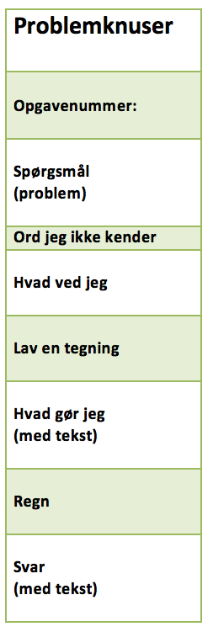
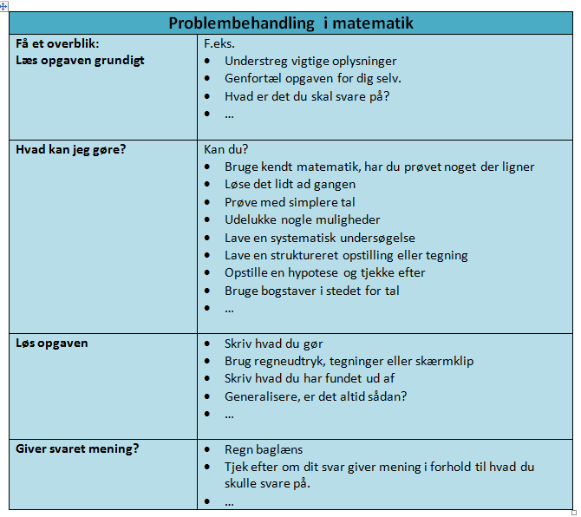
Redskaber der kan understøtte problemløsning
Eksempler
Notes:
Inspiration til redskaber, der kan guide og hjælpe eleverne i arbejdet med problembehandling.
Der kan med fordel laves individuelle redskaber til elever, der er udfordrede.
Der er elevgrupper i klassen, der selv vil kunne opbygge deres eget redskab.

Slide 41
Hvilket it-værktøj til hvilken matematik?
Gode pointer:
Lav sammen med din klasse et liste, hvor du skriver, hvilke værktøjer du bruger til hvilken matematik.
It-værktøj | Matematik
GeoGebra | Tegne figurer Finde omkreds og areal Tegne rette linjer (fx y=2x+3) Tegne grafer … …
Regneark | Lave budget Når der er mange tal, jeg skal lave beregninger … …
CAS-program | Beregninger Løsning af ligninger Beregne vinker og sider i en trekant (trekantsberegning) … …
Eksempel
Notes:
Listen kan være en hjælp til, at eleverne bringer de rigtige værktøjer i spil på de rigtige tidspunkter.
På listen kan der være et fælles udgangspunkt, som klassen har lavet samlet. Eleverne kan evt. udvikle og ændre i forhold til egne behov og ønsker. Faglig udfordrede elever kan have brug for hjælp til dette.

Slide 42
Signalord
Gode pointer:
Signalordene kan være et nøgleord, der guider dig til, hvad du skal i opgaven.
Du kan lave en liste med signalordene sammen med din lærer, som du kan benytte til prøven.
Signalord | Handling
Beregn… | Du skal lave en eller flere beregninger eller evt. benytte en formel til beregningen.
Undersøg… | Du skal løse et matematisk problem, hvor fremgangsmåden ikke nødvendigvis er en metode, du på forhånd kender. Du skal finde en god måde at løse problemet på.
Er det rigtigt at… ? | Du skal skrive med tekst og bruge beregninger til at vise, hvorfor det er rigtigt, eller hvorfor det ikke er rigtigt. Du må ikke kun skrives ”ja” eller ”nej”
Vis… | Du skal vise ved at regne, måle eller tegne, hvordan man kommer frem til et bestem resultat.
Hvor stor…? Hvor mange…? Hvad er…? | Du skal komme frem til et bestem resultat ved at aflæse, tegne, regne eller måle. Du skal skrive med tal og ord.
Forklar… Beskriv… | Du skal lave en forklaringen på eller beskrivelse af hvorfor noget er på en bestem måde. Der kan hentes hjælp i ordet ”fordi”. Tingene er på en bestem måde ”fordi”.
Udfyld… | Du skal skrive nogle tal, udtryk eller symboler, der mangler i et skema eller en figur.
Skriv… | Du skal skrive en tekst, formel, regneudtryk mv. der bliver bedt om i opgaven.
Tegn… | Du skal tegne en tegning selvom man kan komme frem til svaret på anden vis. Vær opmærksom på tegningens art (fx skitse eller præcis tegning). Anvendelse af it-værktøj kan være en fordel.
Notes:
Spørgesætninger er et grundlæggende element i matematiktekster og benyttes i forbindelse med opgaveformuleringer, som eleverne arbejder med. I spørgesætningen kan eleverne støtte sig til eventuelle signalord, der kan hjælpe dem på vej i forhold til en ønsket besvarelse. Signalordene er ofte udsagnsord i bydeform, der henviser til en bestemt handling.
Ovenstående liste er ikke udtømmende.
Se mere i bilag slide 44 til 54.
Her er de enkelte signalord uddybet med pointer og opmæksomhedspunkter.

Slide 43
Hjælpe-sætninger
I hjælpesætninger kan du få hjælp til at skrive og formulere dig i din opgave.
Når du skal tegne kan du fx benytte følgende hjælpesætninger:
Jeg har tegnet… og på min tegning kan man se… og det betyder…
Når du skal undersøge kan du fx benytte følgende hjælpesætninger:
Jeg har undersøgt… og min undersøgelse viser at… derfor…
Når du skal vise kan du fx benytte følgende hjælpesætninger:
Jeg har vist med beregning at… derfor…
Gode pointer:
I kan sammen i klassen lave hjælpesætninger til de spørgeord, som I ofte møder i matematikopgaverne.
Notes:
Der kan i undervisningen arbejdes med at formulere eksemplariske hjælpesætninger i forhold til signalordene.
Hjælpesætningerne kan til prøven hjælpe eleverne med at konkludere på delopgaven.
De kan hertil være med til at minde eleverne om, hvad de skal huske. Fx i forbindelse med tegninger er det vigtigt, at de får sat ord på deres tegning. ”Jeg har tegnet … og på min tegning kan man se … og derfor… .

Slide 44
Din egen linkliste
Gode pointer:
Hvis du har lavet en linkliste, er det nemt for dig at slå op på et link, der evt. kan hjælpe dig på vej i opgaveregningen.
Få ALTID godkendt din linkliste af din lærer.
Du må ikke søge frit på internettet.
Din skole kan tillade, at du benytter hjemmesider, som har været anvendt i den daglige undervisning.
I kan i klasse samle de links, I har brugt i undervisningen på en liste, som du kan medbringe til prøven med hjælpemidler.
Linkliste:
Formelsamlingen: uvm.dk
Linjer i trekanter: https://www.youtube.com/watch?v=RmS2iFZBZ6Y
Regn med pythagoras: https://www.youtube.com/watch?v=n6W8htqkZeQ
Notes:
I forhold til hjælpemidler til prøven og brug af links kan det være en hjælp for eleverne helt konkret at vide hvilke links, de må benytte til prøven. Du kan lave en linkliste til din klasse. Eleverne kan tilføje individuelle links, som er godkendte og som dermed kan benyttes til prøven.
En evt. linkliste vil derudover kunne hjælpe tilsynet i forhold, at sikre at eleverne kun benytter tilladte hjælpemidler.

Slide 45
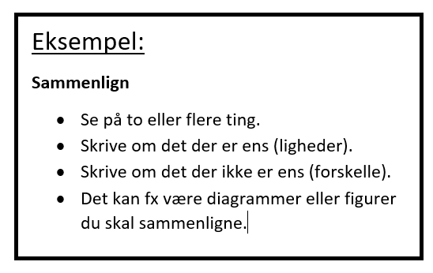
Ordkassen
Gode pointer:
Er der ord, som du synes er svære, og som du gang på gang ikke kan huske, hvad de betyder, kan du lave en ordkasse med forklaring på ordene.
Ord jeg møder i matematikopgaverne:
Hvilken/hvilket/hvilke
Giv et eksempel
Sammenlign
Regneudtryk
Bestem
Omskrive/omskrivning
Formel
Ubekendt
Forskellige
Fremstil
Forhold
Værdi
Notes:
Elever kan have god hjælp til betydning af ord, der indgår i matematikken, og ord som ikke altid er beskrevet i opslagsbøger.
Her er lavet en liste med ord, og ordet ”sammenlign” er der skrevet en forklaring på i den hvide boks.

Slide 46
En mulig strategi til prøven
Eksempel
Notes:
Et eksempel fra en skole.
Lad eleverne selv formulere deres strategi. Fagligt udfordrede elever skal du oftest understøtte i arbejdet og give dem konkrete forslag og ideer til en anvendelig strategi.

Slide 47
Bilag

Slide 48
Signalord
Signalord | Handling
Beregn… | Du skal lave en eller flere beregninger eller evt. benytte en formel til beregningen.
Undersøg… | Du skal løse et matematisk problem, hvor fremgangsmåden ikke nødvendigvis er en metode, de på forhånd kender. Du skal finde en god måde at løse problemet på.
Er det rigtigt at… ? | Du skal skrive med tekst og bruge beregninger til at vise, hvorfor det er rigtigt, eller hvorfor det ikke er rigtigt. Du må ikke kun skrives ”ja” eller ”nej”.
Vis… | Du skal vise ved at regne, måle eller tegne, hvordan man kommer frem til et bestem resultat.
Hvor stor…? Hvor mange…? Hvad er…? | Du skal komme frem til et bestem resultat ved at aflæse, tegne, regne eller måle. Du skal skrive med tal og ord.
Forklar… Beskriv… | Du skal lave en forklaringen på eller beskrivelse af hvorfor noget er på en bestem måde. Der kan hentes hjælp i ordet ”fordi”. Tingene er på en bestem måde ”fordi”.
Udfyld… | Du skal skrive nogle tal, udtryk eller symboler, der mangler i et skema eller en figur.
Skriv… | Du skal skrive en tekst, formel, regneudtryk mv. der bliver bedt om i opgaven.
Tegn… | Du skal tegne en tegning selvom man kan komme frem til svaret på anden vis. Vær opmærksom på tegningen art (fx skitse eller præcis tegning). Anvendelse af it-værktøj kan være en fordel.
Notes:
Spørgesætninger er et grundlæggende element i matematiktekster og benyttes i forbindelse med opgaveformuleringer, som eleverne arbejder med. I spørgesætningen kan eleverne støtte sig til eventuelle signalord, der kan hjælpe dem på vej i forhold til en ønsket besvarelse. Signalordene er ofte udsagnsord i bydeform, der henviser til en bestemt handling.
Herunder er signalordene fra skemaet uddybet med pointer og opmærksomhedspunkter.
Listen er ikke udtømmende, og beskrivelser kan med fordel redigeres i forhold til den undervisning der er foregået.

Slide 49
Beregn
Du skal lave en eller flere beregninger eller evt. benytte en formel til beregningen.
Så derfor skal du skrive det regnestykke, som du bruger for at komme frem til opgavens svar.
Gode pointer:
Beregn og beregning bruges ofte sammen med andre signalord. Fx undersøg med beregning eller vis med beregning.
Notes:
Opgave fra prøverne hvor der benyttes signalordet:
maj 2016 delopgave 6.2
(Prøvesættene kan findes på www.prøvebanken.dk)

Slide 50
Forklar… Beskriv…
Du skal lave en forklaring på eller beskrivelse af hvorfor noget er på en bestemt måde.
Der kan hentes hjælp i ordet ”fordi”. Tingene er på en bestemt måde ”fordi”…
Gode pointer:
Nogle gange har opgaverne ikke bare et præcist svar. Netop derfor er din forklaring vigtigt.
Notes:
Opgave fra prøverne hvor der benyttes signalordet:
Dec. 2016 delopgaver 5.2 og 5.3
Maj 2018 delopgave 3.3
(Prøvesættene kan findes på www.prøvebanken.dk)

Slide 51
Er det rigtigt at…?
Du skal skrive med tekst og bruge beregninger til at vise, hvorfor det er rigtigt, eller hvorfor det ikke er rigtigt.
Du må ikke kun skrives ”ja” eller ”nej”
Gode pointer:
Spørgsmålene kan se sådan ud:
Er det rigtigt at…
Kan det passe at…
Er du enig med…
Har han/hun ret…
Notes:
Opgave fra prøverne hvor der benyttes signalordet:
dec. 2017 delopgave 4.1
(Prøvesættene kan findes på www.prøvebanken.dk)

Slide 52
Hvor stor… Hvor mange… Hvad er…?
Du skal komme frem til et bestemt resultat ved at aflæse, tegne, regne eller måle.
Du skal skrive dine beregninger med tal og ord.
Vigtigt:
Resultatet skal måske afrundes (Fx 3,7 elever afrunderes til 4 elever).
Resultatet skal ofte have enheder (Det kan være kr., km, L, kg…).
Hvis du aflæser noget på fx en tegning eller graf, skal du skrive, hvor du har aflæst det.
Gode pointer:
Spørgsmålene kan se sådan ud:
Hvor mange sække…
Hvor mange penge…
Hvor mange liter...
Hvor mange kvadrater…
Hvor stor er vinklen…
Hvor stor er sandsynligheden…
Notes:
Opgave fra prøverne hvor der benyttes signalordet:
Maj 2022 delopgaver 1.1, 1.2, 3.1 og 5.1
(Prøvesættene kan findes på www.prøvebanken.dk)

Slide 53
Vis
Du skal vise ved fx at regne, måle eller tegne, hvordan man kommer frem til et bestemt resultat.
Gode pointer:
Hvis der står vis ved beregning, SKAL du lave beregninger.
Hvis der står vis med en tegning, SKAL du tegne.
Du skal vise din løsning, så det er forståeligt for andre.
Notes:
Opgave fra prøverne hvor der benyttes signalordet:
Maj 17 delopgave 1.1
Maj 18 delopgave 1.1
(Prøvesættene kan findes på www.prøvebanken.dk)

Slide 54
Undersøg
Du skal løse et matematisk problem, og du selv skal finde en fremgangsmåde.
Du skal finde en god måde at løse problemet på.
(Der er forskel på at løse/beregne noget og at undersøge noget).
Gode pointer:
Sørg for, at dit svar viser hele din undersøgelse.
Beskriv din undersøgelse og hvad, du har fundet ud af.
Der er ofte flere løsninger eller beregninger, du skal vise.
Notes:
Opgave fra prøverne hvor der benyttes signalordet:
December 2018 delopgave 6.1
(Prøvesættene kan findes på www.prøvebanken.dk)

Slide 55
Udfyld…
Du skal skrive nogle tal, udtryk eller symboler, der mangler i et skema eller en figur.
Gode pointer:
Hvis tallene mangler i en figur, behøver du ikke at tegne hele figuren. Du kan nøjes med at skrive tallene og henvise til figuren.
Det er en god ide at vise dine udregninger.
Notes:
Opgave fra prøverne hvor der benyttes signalordet:
Maj 2016 delopgave 6.1
(Prøvesættene kan findes på www.prøvebanken.dk)

Slide 56
Skriv…
Du skal skrive en tekst, formel, regneudtryk mv.
Du skal skrive det, du bliver bedt om i opgaven.
Gode pointer:
Spørgsmålene kan fx se sådan ud:
Skriv et regneudtryk…
Skriv længden på de 3 sidelængder…
Skriv en formel…
Skriv en funktionsforskrift…
Skriv forholdet…
Notes:
Opgave fra prøverne hvor der benyttes signalordet:
Maj 2017 delopgave 5.1
(Prøvesættene kan findes på www.prøvebanken.dk)

Slide 57
Tegn…
Du skal tegne en tegning, selvom man kan komme frem til svaret på anden måde.
Vær opmærksom på tegningens art (fx skitse eller præcis tegning).
Vær sikker på, at de krav, der er til tegningen fx mål, også er synlige i besvarelsen.
Anvendelse af it-værktøj kan være en fordel.
Gode pointer:
Skal det være en præcis tegning?
Skal det være en skitse?
Hvilke mål skal der på tegningen?
Er tegningen i en passende størrelse i besvarelsen?
Notes:
Opgave fra prøverne hvor der benyttes signalordet:
Dec. 2017 delopgave 5.1
(Prøvesættene kan findes på www.prøvebanken.dk)

Slide 58
God arbejdslyst og god fornøjelse med prøven

Slide 59
Her kan du få mere viden – til læreren
Har du brug for mere viden, kan du bl.a. læse i følgende dokumenter:
Prøvevejledningen:
https://www.uvm.dk/folkeskolen/folkeskolens-proever/faglig-forberedelse/proevevejledninger
Information til elever:
https://www.uvm.dk/folkeskolen/folkeskolens-proever/proevetilrettelaeggelse/information-til-elever
På følgende hjemmeside har du adgang til dokumenter og informationer, der vedrører prøverne:
https://www.uvm.dk/folkeskolen/folkeskolens-proever
Notes:
Hertil har du mulighed for rette henvendelse til læringskonsulenterne i matematik på emu-respons i forhold til hjælp, sparring og vejledning.
Link: https://respons.emu.dk/

Slide 60
Spørgsmål?
Notes:
Hertil har du mulighed for rette henvendelse til læringskonsulenterne i matematik på emu-respons i forhold til hjælp, sparring og vejledning.
Link: https://respons.emu.dk/

